Slide 6
С Т В О Р Е Н Н Я

Slide 7
ПЕРЕЙМЕНУВАННЯ

Slide 8
КОПІЮВАННЯ

Slide 9
П Е Р Е М І Щ Е Н Н Я

Slide 10
ВИДАЛЕННЯ-ВІДНОВЛЕННЯ

Slide 11
В Л А С Т И В О С Т І

Slide 12
Для чого використовують систему пошуку файлів і папок?
Об’єкт пошуку
Папка
Файл
Інструменти пошуку
Головне меню
Вікно папки
Гра
Фільм
Музика
Зображення тощо
Параметри пошуку
Назва
Дата зміни
Тип
Розмір

Slide 13
Для організації пошуку необхідно:
Пошук із Головного меню
1
визначити об’єкт пошуку;
2
обрати один з інструментів пошуку:
F3
Пошук із вікна папки
Ctrl+F

Slide 14
Як створюються Шаблони для пошуку групи файлів
Зазначаючи ім'я шуканого файлу у відповідному рядку введення, несуттєві або невідомі символи часто замінюють символами.
Зірочка - замінює в імені шуканого файлу чи папки довільну кількість будь-яких символів
Знак питання - замінює один довільний символ в імені шуканого файлу чи папки
Використовуючи символи * та ?, можна створити шаблони імен файлів, щоб знаходити групи відповідних файлів.

Slide 15
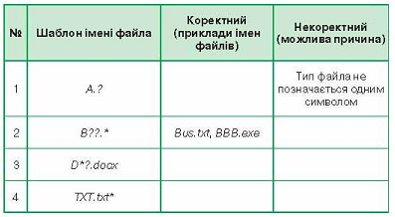
Працюємо в парах
3. Визначте коректні шаблони імен файлів для організації пошуку засобами операційної системи і заповніть за зразком.

